Slide 1
S O F / M P O — S e c r e t a r i a d e O r ç a m e n t o F e d e r a l
Sistema de Acompanhamento da Carreira
de Planejamento e Orçamento
SAC/PO — Levantamento de Escopo Inicial
Leonel SOF/MPO 2025

Slide 2






O Cenário Atual
Gestão da Carreira
Sem Sistema Unificado
Dados dispersos entre SIAPE, SEI e DOU
Sem forma rápida de localizar servidores
Movimentações acompanhadas manualmente
Afastamentos e GSISTE em planilhas separadas
A SOF precisa de um sistema único para a carreira.

Slide 3









Escopo Inicial do SAC/PO
MÓDULOS DA PRIMEIRA FASE
Módulos do Escopo Atual
Cadastro de
Servidores
Pesquisa e
Consulta
Histórico de
Atuação
Movimentações
Afastamentos
e Licenças
Capacitação e
Formação
Controle da
GSISTE
Gratificação do Sistema de Planejamento e Orçamento Federal — controle de cargo/função comissionada
PREVISTOS PARA FASES SEGUINTES
Autenticação e Perfis
Fluxos de Aprovação
Aposentados e Pensionistas
3

Slide 4








Mapa Funcional do SAC/PO
VISÃO INTEGRADA AO REDOR DO SERVIDOR
Pesquisa
Cadastro
Histórico
Movimentações
Servidor
da Carreira
GSISTE
Afastamentos
Capacitação
4

Slide 5





Módulo: Cadastro de Servidores
BASE CENTRAL DE DADOS DA CARREIRA
SEÇÕES DO CADASTRO
Identificação — nome, matrícula, cargo
Vínculo — órgão, unidade, função
Dados Funcionais — ingresso, carreira
Acompanhamento — afastamentos, GSISTE
NAVEGAÇÃO POR ABAS
Dados Gerais
Histórico
Movimentações
Afastamentos
Capacitações
GSISTE
5

Slide 6
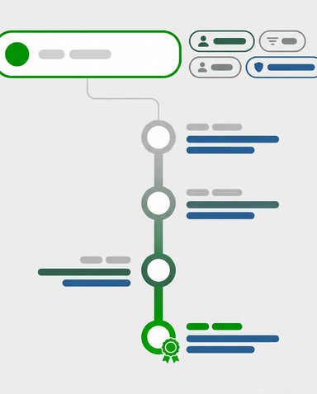
Módulo: Pesquisa e Histórico
LOCALIZAR O SERVIDOR E SUA TRAJETÓRIA
BUSCA POR
Nome
Matrícula
Cargo
Órgão
TRAJETÓRIA DO SERVIDOR
2014–2017
SOF/MPO
2018–2021
Ministério da Economia
2022–2024
Secretaria de Governo
2025–Atual
SOF/MPO ATUAL
6

Slide 7

Tela: Pesquisa e Histórico
ESPAÇO RESERVADO PARA MOCKUP
Espaço para Mockup da Tela de Pesquisa
Protótipo será inserido após validação do escopo.
7

Slide 8
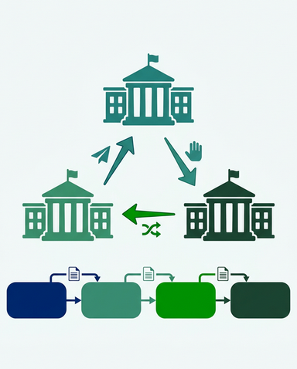




Módulo: Movimentações
CESSÃO, REQUISIÇÃO E REDISTRIBUIÇÃO
TIPOS
Cessão
Requisição
Redistribuição
Pedido
Análise
Aprovação
Efetivação
8

Slide 9
Módulos Complementares
AFASTAMENTOS, CAPACITAÇÃO E GSISTE
Afastamentos e Licenças
Capacitação e Formação
Controle de GSISTE
Registro, monitoramento de prazos e alertas automáticos de retorno ao exercício.
Cursos, especializações, mestrados e qualificações registradas por servidor.
Ocupantes, vagas disponíveis, relatórios de ocupação e histórico de gratificações.
9

Slide 10
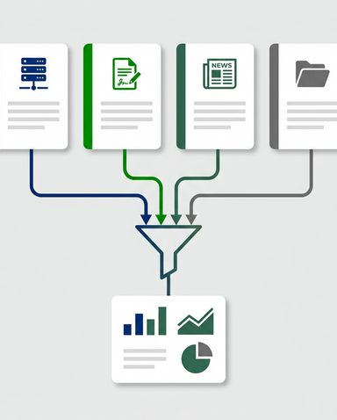




Fontes de Dados
BASES QUE ALIMENTAM O SAC/PO
SIAPE
Cadastro funcional, vínculos e lotação
SEI
Processos e portarias de movimentação
DOU
Publicações de nomeação e exoneração
AFD e Documentos
Registros históricos e pastas físicas
10

Slide 11


Escopo Atual vs. Previsto
ESCOPO ATUAL
FASES FUTURAS
Cadastro de Servidores
Login e Autenticação
Pesquisa e Consulta
Perfis de Acesso
Histórico de Atuação
Fluxos de Aprovação
Movimentações
Painéis Analíticos
Afastamentos e Licenças
Aposentados e Pensionistas
Capacitação e Formação
Controle de GSISTE

Slide 12




Próximos Passos
DECISÕES PARA A SOF
Validar escopo inicial
Indicar ponto focal
Priorizar módulos fase 1
1
2
3
4
Requisitos
Protótipo
Integrações
Construção
Painel Principal
12

